Slide 1
装饰模式

Slide 2
简介
装饰器模式以对客户端透明的方式拓展对象的功能，是继承关系的一种替代方案。

Slide 3
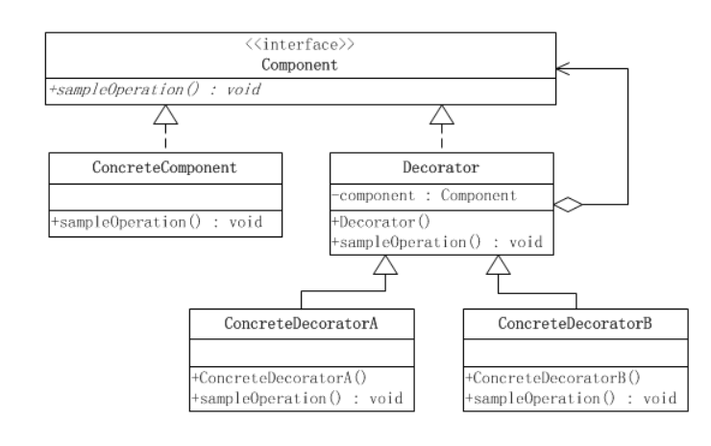
结构
装饰器模式以对客户透明的方式动态的给一个对象附加上更多的责任。换言之，客户端并不会觉得对象在装饰前和装饰后有什么不同。装饰器模式可以在不是用创造更多子类的情况下，将对象的功能加以拓展

Slide 4
角色
抽象构件(Component)角色：给出一个抽象接口，已规范准备接收附加责任的对象。
具体构件(ConcreteComponent)角色：定义一个将要接收附加责任的类
装饰(Decorator)角色：持有一个构件(Component)对象的实例，并定义一个与抽象构件接口一致的接口。
具体装饰(ConcreteDecorator)角色：负责给构件对象“贴上”附加的责任。

Slide 5
使用场景
替代继承，扩展一个类的功能
动态的给一个对象添加功能，以及动态的撤销该功能

Slide 6
优缺点
优点
动态扩展一个实现类的功能，在不需要添加功能的时候，可以撤销装饰。
装饰类和被装饰类模块间，通过抽象产生依赖，不会相互耦合
装饰模式替换继承，可以避免继承链的子类被影响
缺点
使用装饰模式会产生比使用继承关系所产生的更多的对象。而更多的对象会使得查找错误更为困难，特别是这些对象在看上去极为相似的时候

